Slide 1
Формирование понятийного мышления у старшеклассников
Шустрова Е.Р. – учитель истории
«Определяйте значения слов и Вы избавите мир от половины его заблуждений».
Рене Декарт

Slide 2
Понятие выступает не только как форма отражения мира в мышлении, с помощью которого познаётся сущность явлений, процессов, обобщаются их существенные стороны и признаки.
Понятие вместе с тем есть форма мышления, основной строительный материал процесса познания мышления,
основная логическая "клетка познания" .
М.М.Розенталь.
Понятие – логически оформленная общая мысль о предмете, идея чего-нибудь.

Slide 3
алгоритм работы над понятиями
1. Введение термина на уроке в процессе объяснения новой темы. (знакомство, этимология, правописание)
2. закрепление и отработка новых понятий
3. контроль знаний.

Slide 4
в формировании понятий выделяется три уровня:
1-й - усвоение информации - ответ на вопрос "Что такое?». 2-й -
применение понятий
в знакомой ситуации.
3-й - творческое применение знаний
в новой учебной деятельности.

Slide 5
Основные логические приемы, формирующие навыки мыслительной деятельности:
Анализ – выделение в содержании понятия его признаков и свойств;
Синтез – мысленное соединение в целое частей объекта или его отдельных признаков;
Сравнение –установление сходства и различия признаков объекта;
Обобщение –объединение отдельных предметов в понятии.

Slide 6
Приемы педагогической технологии работы с понятиями: Первый прием
Предложить учащимся назвать ключевые слова, которые определяют понятие
Выделить из списка наиболее существенные и необходимые признаки понятия
Существенные и необходимые признаки синтезировать в определение понятия

Slide 7
Организация работы над понятием «государство»:
Народ, население, флаг, герб, территория, власть, закон, суверенитет
Территория, население, управление, власть, суверенитет
Государство – общественная система, создаваемая для организации и управления жизнью населения на определенной территории с помощью государственной власти и законов и обладающая независимостью

Slide 8
Второй прием
Определение содержания понятий через их сравнение:
Парламентская республика – форма правления в которой верховная власть принадлежит парламенту.
Президентская республика - форма правления в которой верховная власть принадлежит президенту
Выделяется и сравнивается существенный признак – принадлежность верховной власти

Slide 9
Третий прием
Определение содержания понятий и их отличительных признаков через обобщение выделенных признаков.
Учащимся предлагается заполнить таблицу. Ответив на вопросы, они смогут самостоятельно дать определение понятия.

Slide 10
Формы правления
Вопросы | Абсолютная монархия | Парламентская монархия | Республика
Кто олицетворяет верховную власть? | Монарх | Монарх | Выборные лица и органы власти
Как приобретается власть? | Передается по наследству |  | Через выборы
Кто (что) ограничивает власть? | Никто | Парламент | Система сдержек и противовесов

Slide 11
 | мануфактура | фабрика
сходство
Крупные капиталистические предприятия с разделением труда
различия
Способ труда | ручной | машинный
Количество рабочих | больше | меньше
Производительность труда | низкая | высокая
Качество продукции | низкое | более высокое

Slide 12
Четвертый прием
Использование этимологического метода, т.е. поиск происхождения слова, его первоначального смысла
Анархизм (греч. an – без, archia – власть) – идея безвластия, безгосударственного устройства общества.
Оброк - значит обречь на выполнение чего-либо, навязать обязательства.
Полюдье — «по людям».
Крепостное право -«крепость» — документ, закрепляющий право владения.

Slide 13
Пятый прием
Словарная работа. Виды словарных заданий:
Подобрать к историческому термину родственные слова;
Самостоятельно объяснить значение и историческое происхождение слов и выражений;
Классифицировать исторические термины;
Различить сходные термины и объяснить это различие.

Slide 14
Контроль
Найди правильный ответ
Использование графического диктанта -«да» либо «нет».
«Вставь пропущенные буквы в слова»
Терминологические, словарные диктанты.
Диктанты с ошибками
Найти лишнее в логической связке слов, терминов
Дописать термин
Дать определение к термину
Тестирование
Решение творческих заданий
«Третий лишний»
Творческое применение терминов и понятий:
составление кроссвордов, чайнвордов
практические работы

Slide 15
понятийная разминка (когда учащиеся дают определения словам, написанным на доске);
понятийный диктант (когда учитель диктует слова, а учащиеся дают им определения письменно);
работа со схемой (задание: «Найти соответствие между словами из 2-х столбцов»);
упражнение «Разорви цепочку» (когда учащимся предлагается убрать из цепочки слов лишнее понятие);
упражнение «Сгруппируй слова» (учащимся предлагается сгруппировать исторические понятия по определенному признаку);
работа над текстом с пропущенными словами
Текст с ошибками
Укажи неверный ответ
Соотнеси определение и понятие

Slide 16
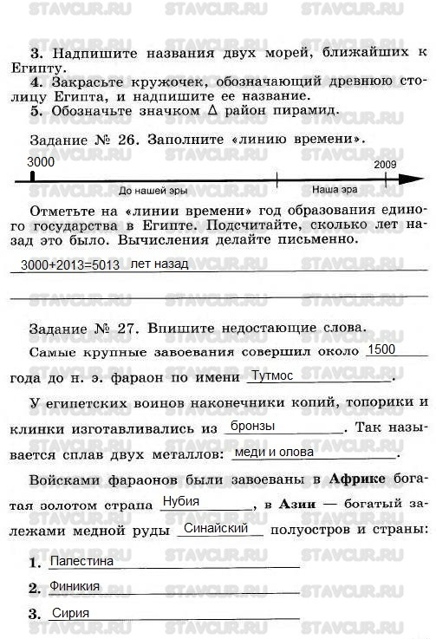
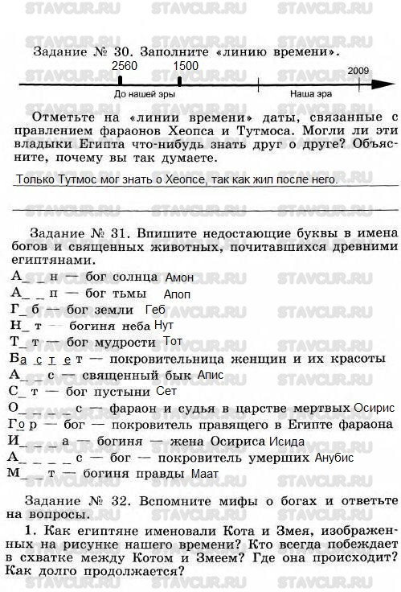

Slide 17
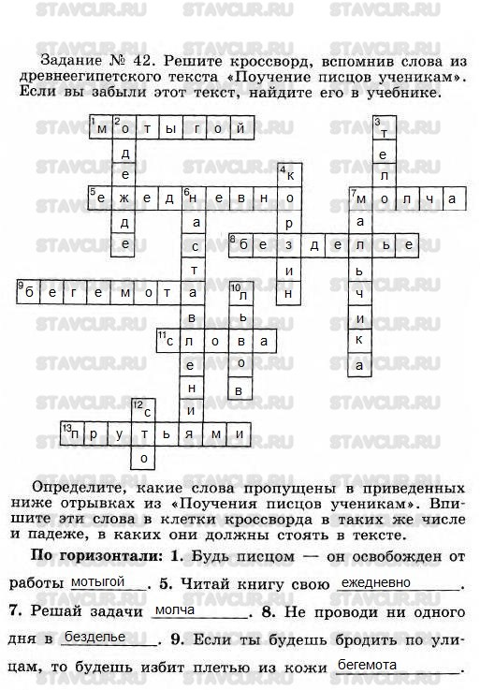

Slide 18
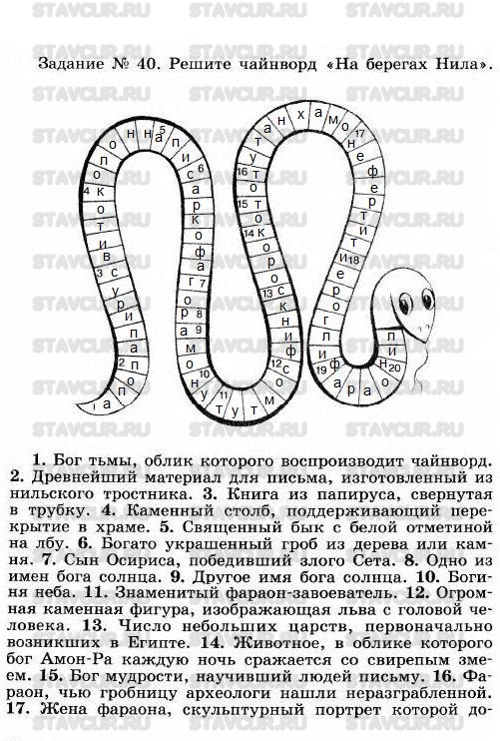
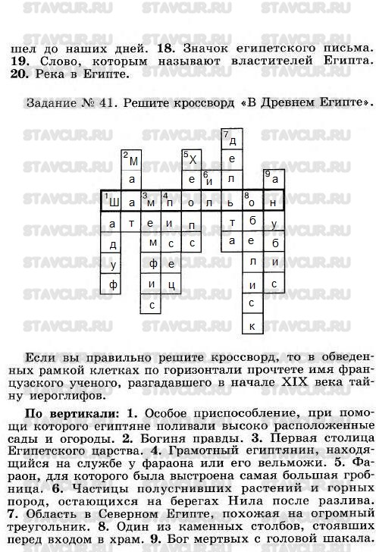

Slide 19
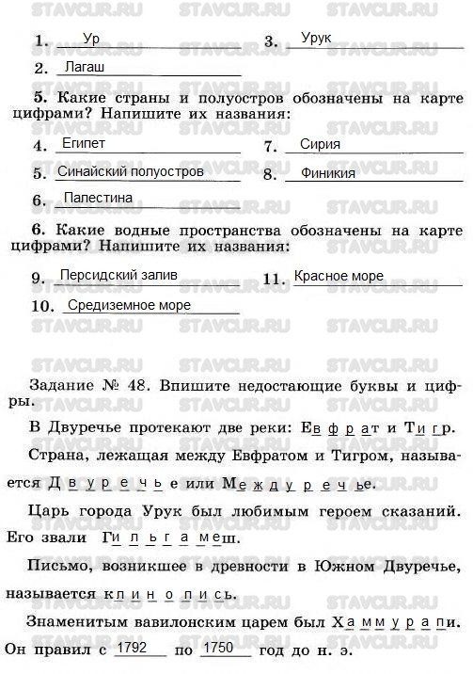
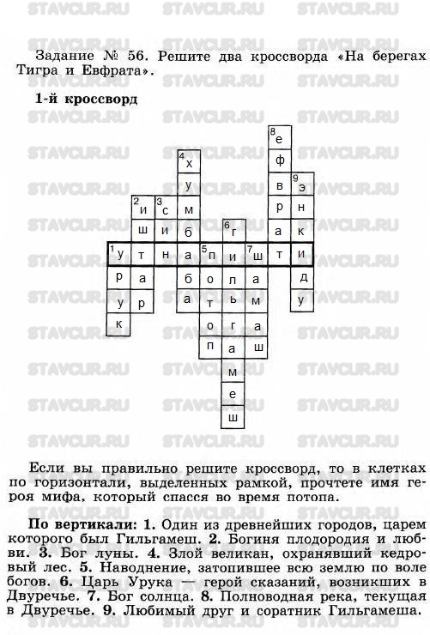

Slide 23
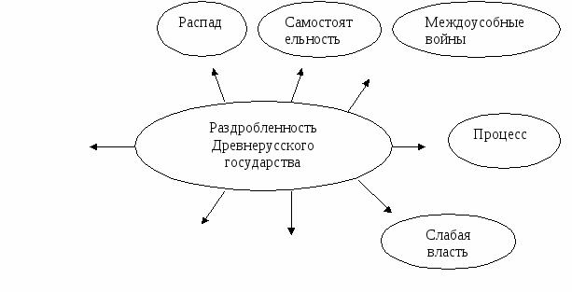
Домашнее задание

Slide 24
Синквейн 9 класс
«Правовое государство».
2. справедливое, гуманное;
3. защищает, создает, подчиняется;
4. ветви власти разделены и контролируемы;
5. народное.

Slide 25
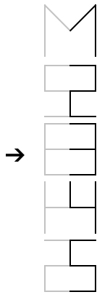
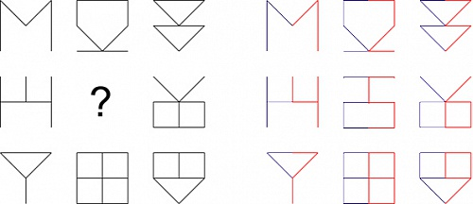
Тест на креативность

Slide 27
Рефлексия Тема мастер-класса
Я это применяю | Любопытно
Это не мое | Я выполняю это самостоятельно
Но всегда трудно | Совершенству нет предела
Совет не помешает | Этот метод не имеет применения
У нас все получится | Желаю успехов

Slide 28
Тест для определения обученности
I уровень – различение понятий - сравни, выбери, сопоставь, найди лишнее…
II уровень – воспроизведение -Воспроизведи, нарисуй, напиши, перескажи товарищу…
III уровень – понимание -отчего, почему, зачем, в связи с чем, установи причинно-следственные связи…
IV – уровень умений (репродуктивных)-
выполни по образцу, по правилу, по формуле, перескажи, сопоставляя что-то с чем-то…
V уровень – перенос (творческие умения)-сочини, придумай, спроектируй, смоделируй, докажи…

Slide 29
Спасибо за внимание!

